Slide 1
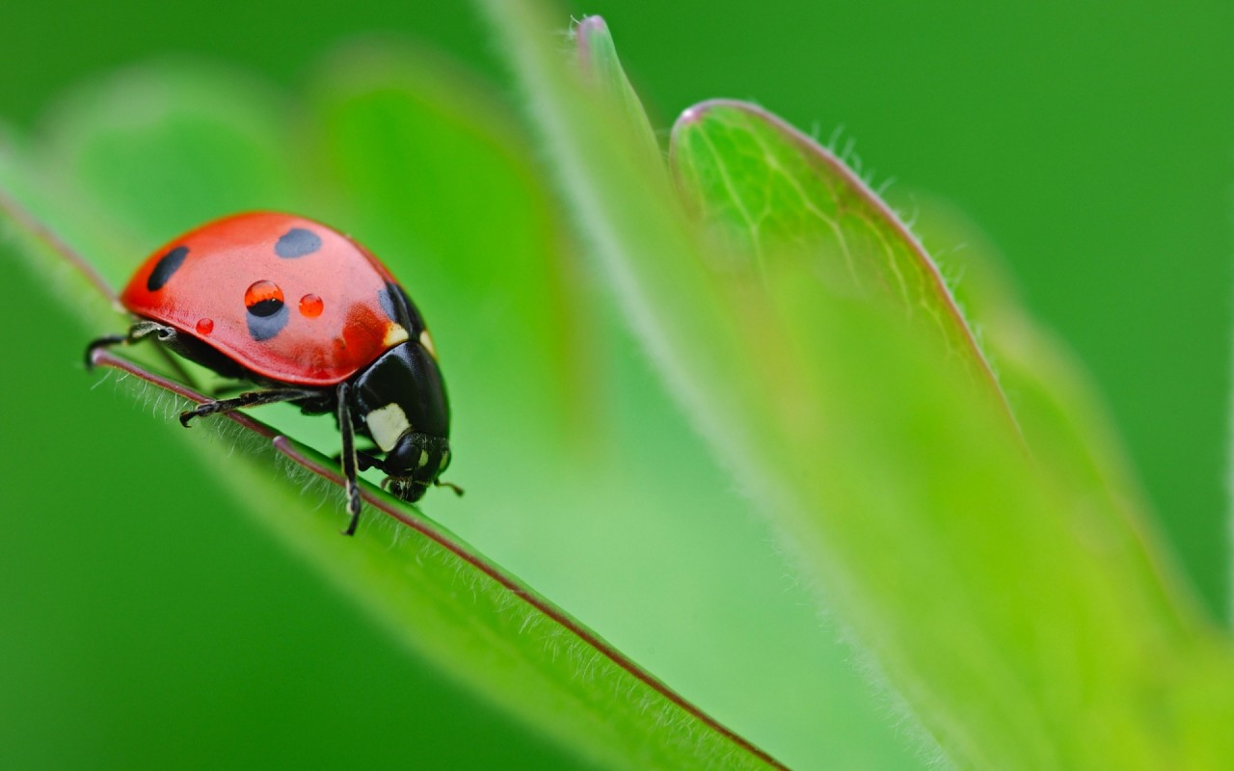
Проектирование с детьми старшего дошкольного возраста на тему:
«Ознакомление с божьей коровкой»
Воспитателя старшей группы МБДОУ д/с №46
г. Городец

Slide 2
Цель: организовать практическую деятельность детей в природе посредством наблюдений
Задачи:
Развивать у детей наблюдательность и любознательность.
Формировать представления об окружающем мире, умение правильно вести себя в природе, желание изучать и охранять природу.
Воспитывать бережное и заботливое отношение к природе.

Slide 3
Наблюдения
Поисково-исследовательская работа
Формы работы
Практическая деятельность
Игра

Slide 4
Методы и приёмы:
Практическая и поисковая деятельность
Метод наблюдения с подключением различных анализаторов
Словесные методы (беседа, проблемные вопросы, рассказы-описания)
Игровые

Slide 5
Ожидаемые результаты:
У детей появилось желание общаться с природой, отражать свои впечатления через различные виды деятельности.
Сформировано осознанно правильное отношение к объектам природы.
Дети учатся экспериментировать, анализировать, делать выводы.

